Slide 1
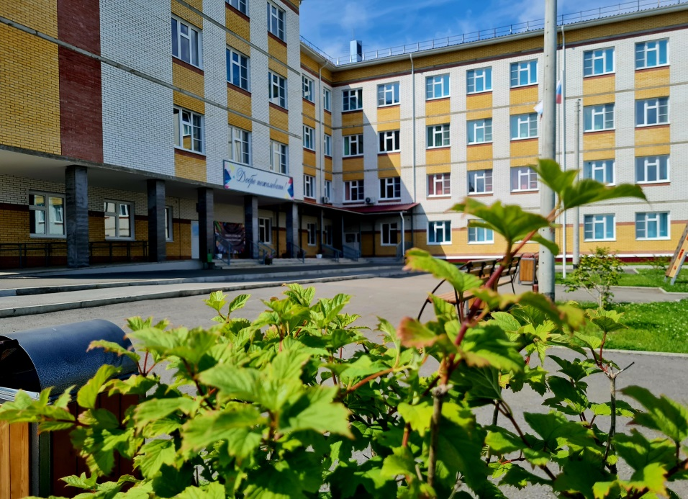
РМА в МСО г. Боготола
Машненкова анна Александровна

Slide 2
Каким должен быть учитель?
«Педагог – ключевая фигура реформирования образования. Должен прививать своим ученикам умение учиться»
Основная идея: «Повышение качества образовательных результатов через повышение профессионального мастерства педагогов»
Усилить методическую службу
Оказание помощи в разработке ИОМ
Обучение, повышение квалификации исходя и з выявленных дефицитов

Slide 3
РМА 2024
В системе общего образования г. Боготола:
5 общеобразовательных школ
110 педагогов
В состав команды РМА вошли 24 педагога (22%)
Анализ результатов КДР
Анализ методической работы
Корректировка плана работы
Взаимодействие с ГМО, ШМО
Условия для непрерывного профразвития

Slide 4
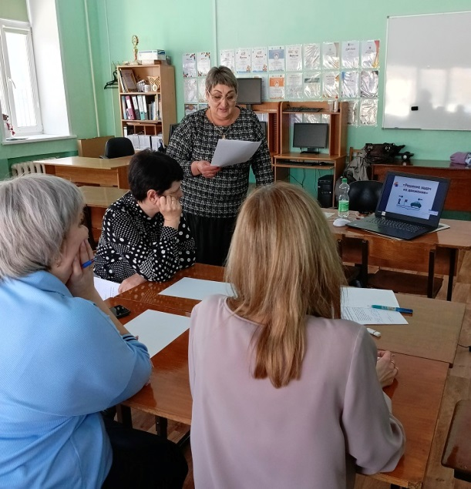
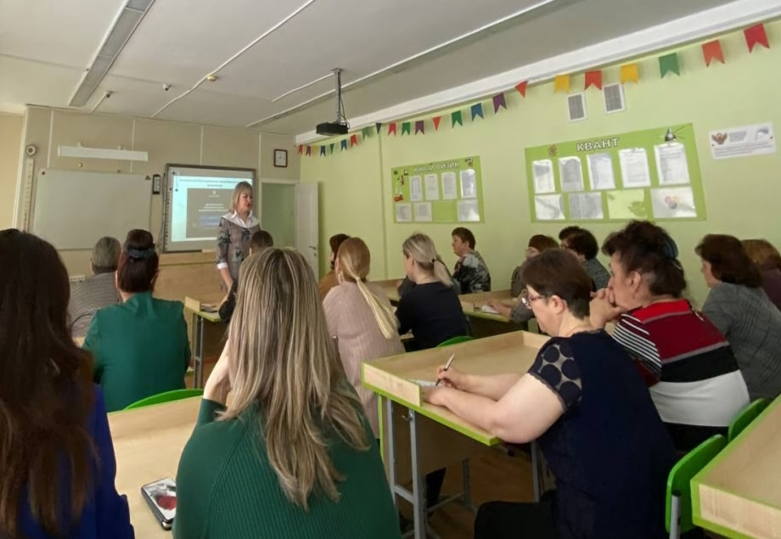
Направление деятельности РМА
Серия семинаров на уровне ГМО и заместителей директоров
Методическая работа с содержанием
Развитие предметных компетенций
Формирование умений ФГ

Slide 5
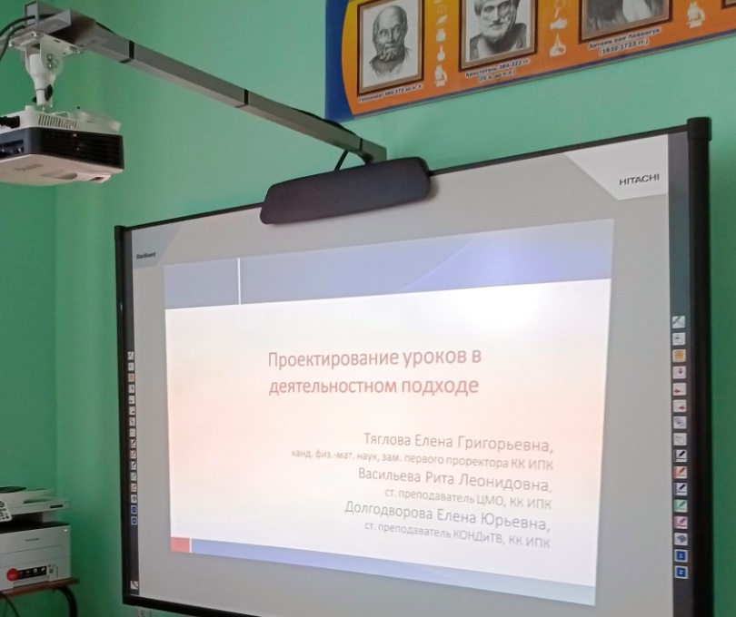
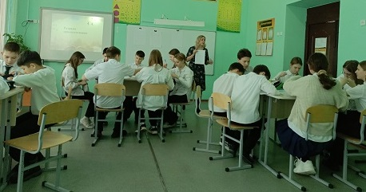
Направление деятельности РМА
Посещение и анализ уроков и внеурочной деятельности
Сопровождение
Анализ и самоанализ
Методическая и консультационная помощь

Slide 6
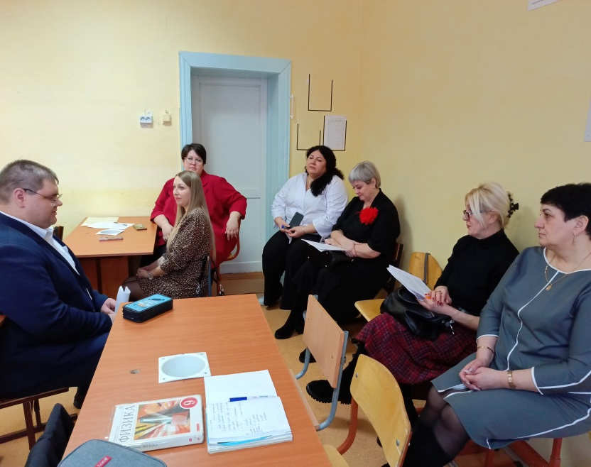
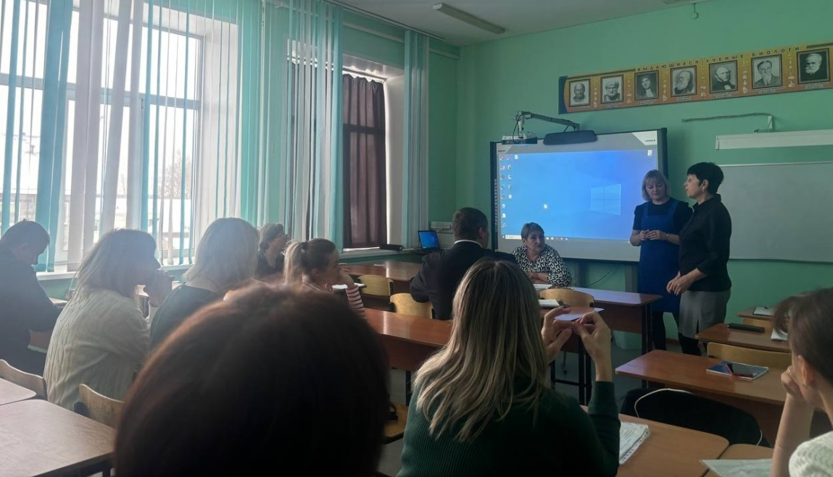
Направление деятельности РМА
Выявление профессиональных дефицитов. ПК
Дефициты
Индивидуальный образовательный маршрут
Диагностика и планирование профессиональной подготовки
Непрерывное развитие

Slide 7
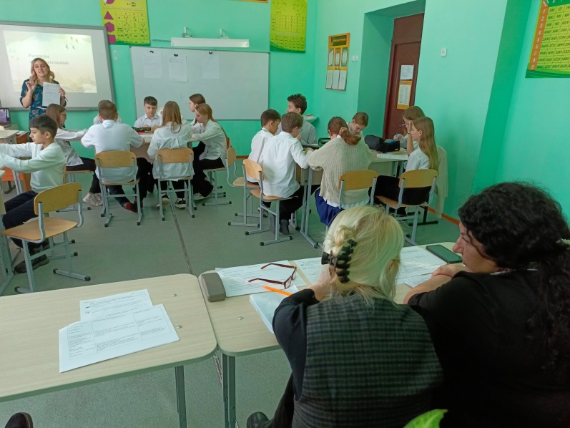
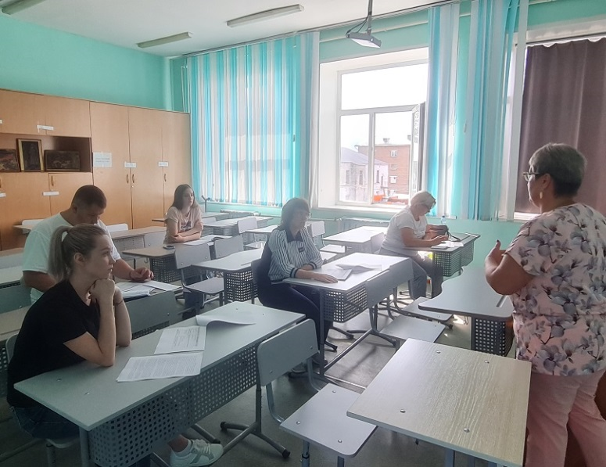
Направление деятельности РМА
Экспертная деятельность
Разработка и корректировка документов:
Конкурсы
Олимпиады
Семинары
Организация и проведение

Slide 8
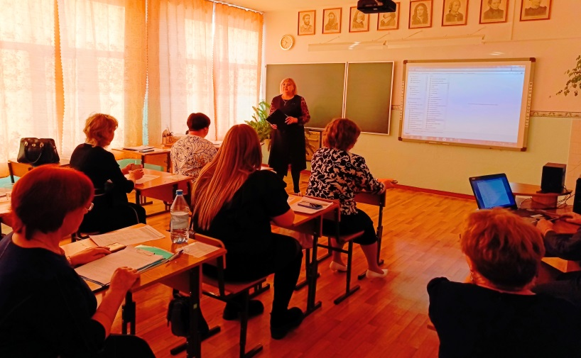
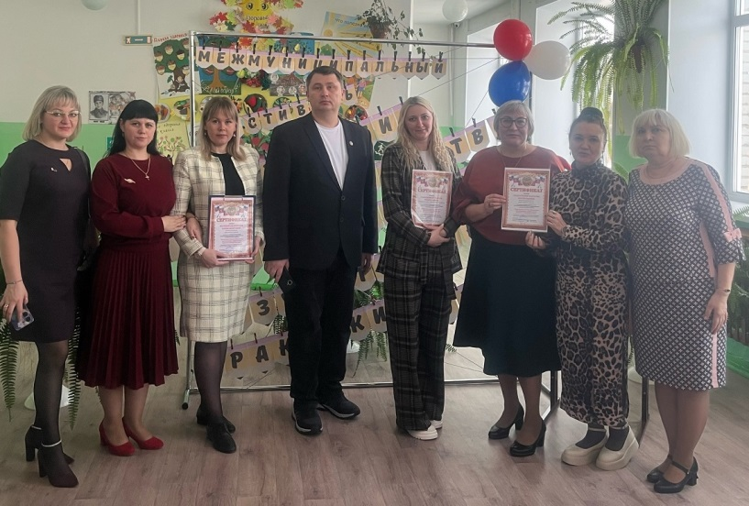
Направление деятельности РМА
Распространение опыта
Педагогический марафон
- Муниципальный – 16 практик
- Окружной – 4
Межмуниципальный фестиваль
6 практик
Региональный атлас образовательных практик РАОП
- 11 практик (3 по ФГ)

Slide 9
Целевые ориентиры
2025 – 20.... годы
Строим систему методической работы вокруг РМА
Выстраивание методической сети по профессиональному развитию
Проектируем содержание обучения в системно-деятельностном и задачном подходах
Сопровождение ИОМ
Мотивация

Slide 10
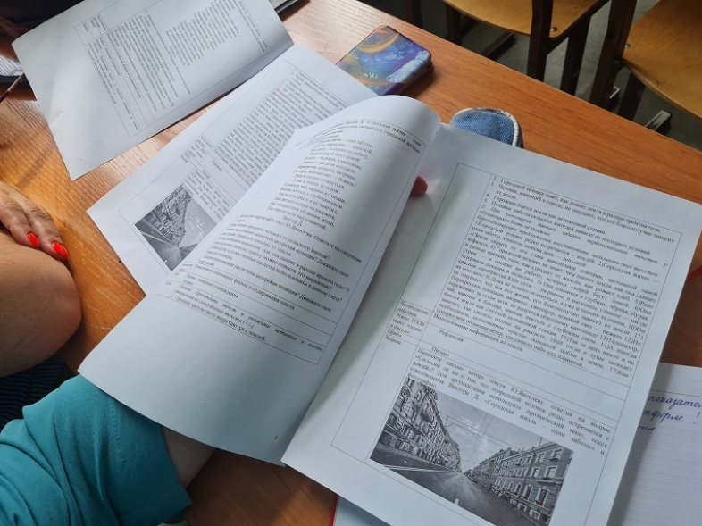
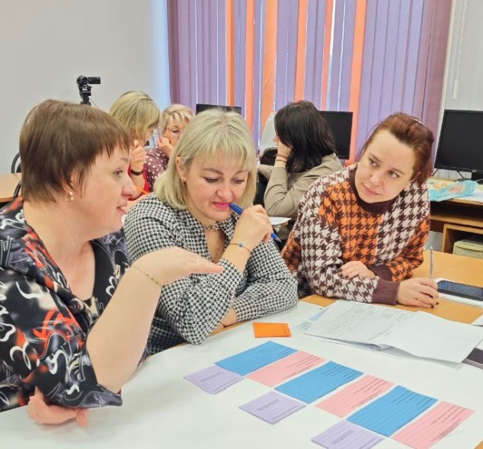
РЕЗУЛЬТАТЫ
Что же должно получиться?
Эффективная система методического сопровождения
Овладение большей части педагогов компетенциями по ФГ
Тьюторам получить квалификацию «Педагог-методист»
Распространение и использование опыта
Рост качества знаний и повышение образовательных результатов

Slide 11
СПАСИБО ЗА ВНИМАНИЕ

